Slide 1
Bem Vindo ao Laboratório
Apresentação do Power point 2013

Slide 2

Curso :
INFORMÁTICA
TURMA:
IG11B

Slide 3
PERSPECTIVA DE UM INFORMÁTICO
Como é que os jovens encaram hoje o mundo das tecnologias?
Será que veio pra ajudar ou pra prejudicar ?
E se não tivesse ?
O que seria do mundo sem tecnologias ?
Será que é justo as maquinas fazerem nosso trabalho?

Slide 4
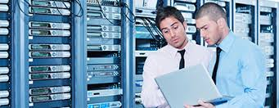

Existem pessoas dedicadas
E outras nem por isso

Slide 5
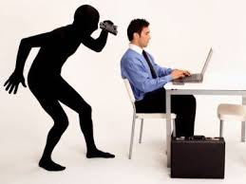
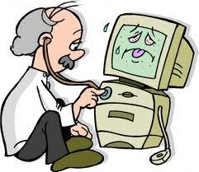
Em certos momentos da nossa vida
iremos compreender que nunca estivemos sozinho
Saber compreender as coisas
É melhor do que simplesmente usa-las

Slide 6
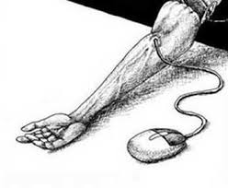
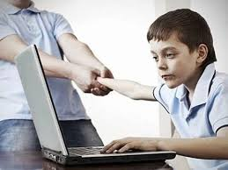
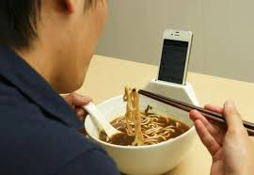
É bom ser viciado
Mas abusar do vicio é um exagero

Slide 7
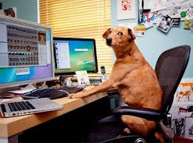
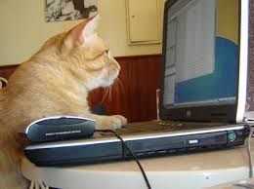
Existem seres que querem ser como nós
Mas não lês damos a tensão

Slide 8

Recordar é viver cada tempo é um tempo

Slide 9

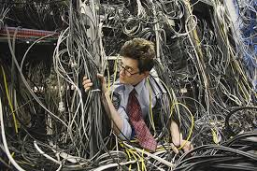

Aprender é bom o difícil é mostrar todo que já aprendeste...

Slide 10
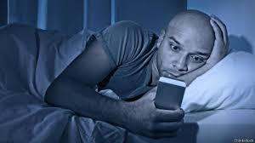
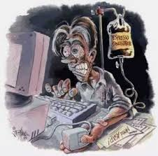
Dorme me ocupa muito tempo
Nem da mas pra fazer o que eu mas curto...

Slide 11

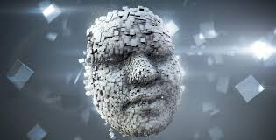
O mas fácil é para os que não sabem e o mas difícil é para os que sabem.

